Slide 1
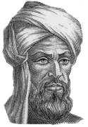
Аль-Хорезмі –
геній алгоритму
Підготувала:
Фахлюлова Сабіна,
учениця 8 класу
Васюківської гімназії
Керівник:
вчитель математики,
Шевченко Юлія Вікторівна

Slide 2
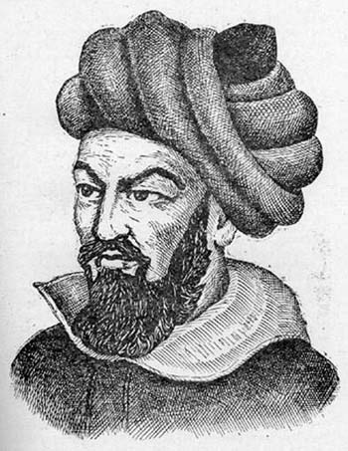
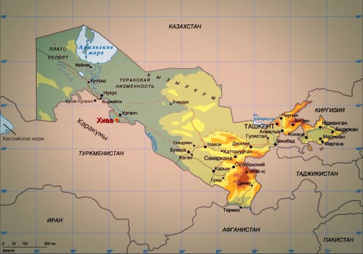
Абу Абдаллах Мухаммад
ібн Муса аль-Хорезмі
(783 – 850)
أبو عبد الله محمد بن موسی الخوارزمی
Аль-Маджусі - маг

Slide 3
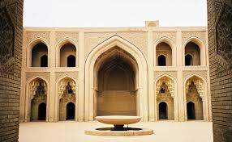
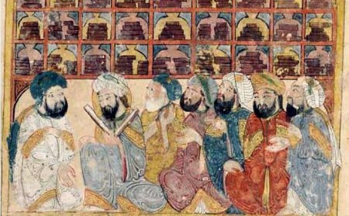
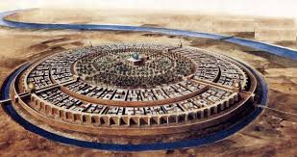
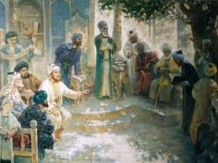
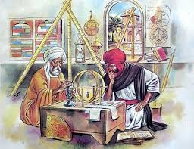
Багдад
Дім мудрості

Slide 4
Твори аль-Хорезмі
«Книга про індійську арифметику»;
«Коротка книга відновлення і протиставлення»;
«Астрономічні та тригонометричні таблиці» (зідж);
«Книга картини Землі»;
«Книга про побудову астролябії»;
«Книга про дії за допомогою астролябії»;
«Книга про сонячний годинник»;
«Трактат про визначення ери євреїв і їх свята»;
«Книга історії».

Slide 5
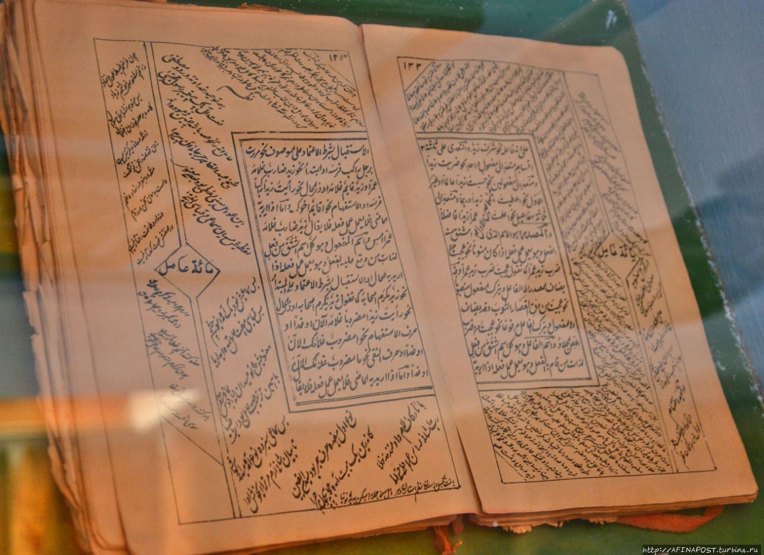
«Книга про індійську арифметику»
алгоритм

Slide 6
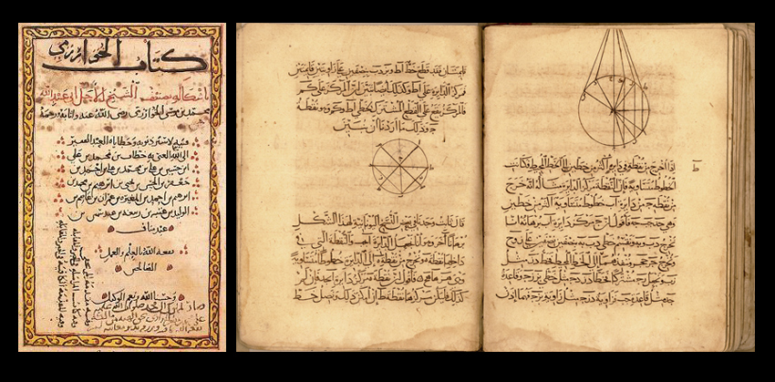
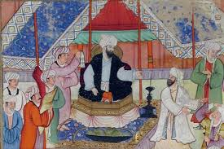
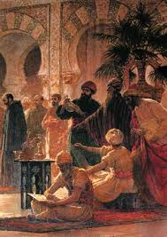
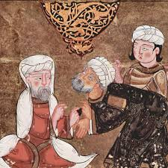
«Кітаб аль-джебр валь мукабала» «Книга про відновлення і протиставлення»

Slide 7
«Аль-джебр» - відновлення
Перенесення членів рівняння
з однієї частини в іншу
«Валь - мукабала» - протиставлення
Зведення подібних доданків
Аль-джебр
АЛГЕБРА

Slide 8
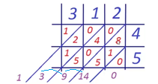
Решітка аль-Хорезмі
https://www.youtube.com/watch?v=KfPc-oLJCIM

Slide 9
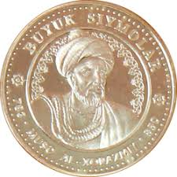
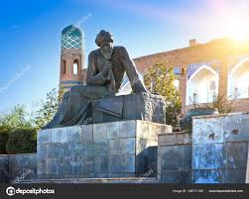
Аль-
Хорезмі

Slide 10
‘
Дякую
за
увагу

